Slide 1
Vs Code

Slide 2
1 简介
Visual Studio Code (简称 VS Code / VSC) 是微软公司推出的一款免费开源的现代化轻量级代码编辑器，支持几乎所有主流的开发语言的语法高亮、智能代码补全、GIT 等特性，支持插件扩展等等
优点：
- 比 sublime 开源，比 webstorm 更轻
- 智能提示很强大
- 自带 emmet
- 插件安装非常方便
- 自带强大的调试功能
- 软件跨平台支持 Windows、Mac 以及 Linux

Slide 3
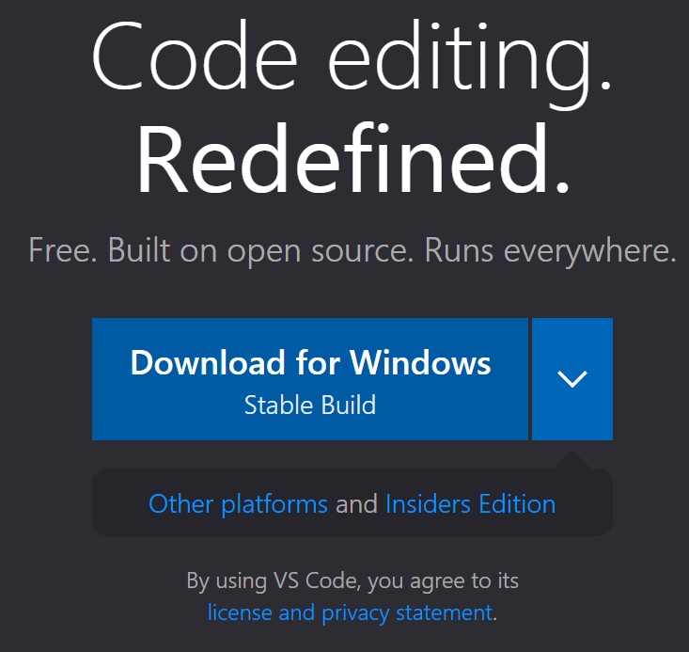
下载
官网下载地址： https://code.visualstudio.com/

Slide 4
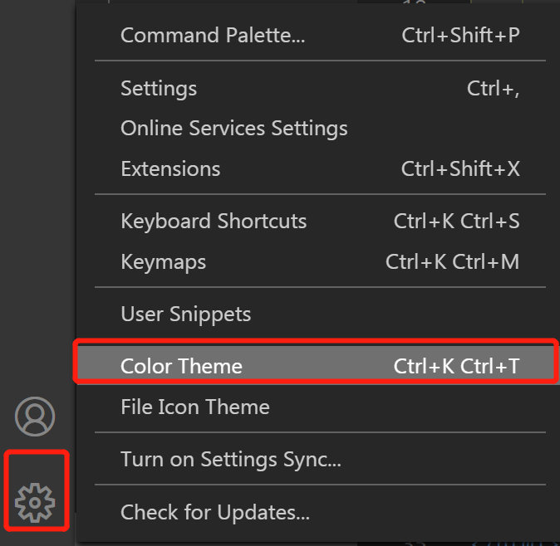
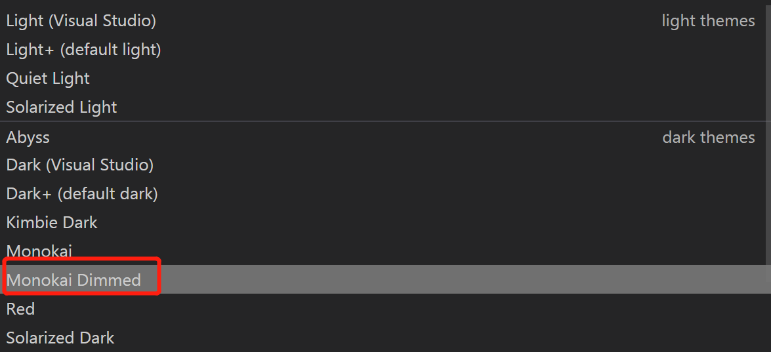
主题
设置首选项按钮 -- Color Theme

Slide 5
常用操作
放大缩小视图：ctrl + 加号 和 ctrl + 减号
向上复制一行：alt + shift + ↑
向下复制一行：alt + shift + ↓
向上移动当前行 : alt + ↑
向下移动当前行 : alt + ↓
删除当前行 : ctrl + shift + k
当光标点击到某一行时，默认选中全行，可以直接复制粘贴

Slide 6
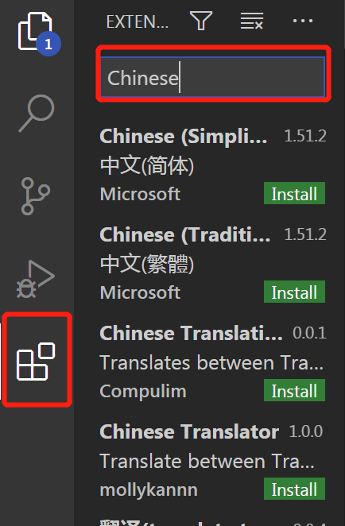
插件
插件 | 作用
Chinese (Simplified) Language Pack for VS Code | 中文（简体）语言包
Open in Browser | 右击选择浏览器打开html文件
Auto Rename Tag | 自动重命名配对的HTML / XML标签

